Slide 1
Đồ án Hệ quản trị cơ sở dữ liệu
Quản lý tiệm sách
1. Nguyễn Thành Công 18110086
2. Trần Võ Bửu Điền 18110096
3. Nguyễn Đức Mạnh 18110155
4. Nguyễn Tuấn Tài 18110193
5. Nguyễn Minh Tuấn 18110228

Slide 2
NỘI DUNG THUYẾT TRÌNH
1. GIỚI THIỆU ĐỀ TÀI
2. THỰC HIỆN ĐỀ TÀI
3. KẾT QUẢ

Slide 3
GIỚI THIỆU ĐỀ TÀI

Slide 4
GIỚI THIỆU ĐỀ TÀI
Quản lý tiệm sách một cách dễ dàng và an toàn bằng công nghệ.
Đảm bảo trách nhiệm của người nhập liệu.
Nắm bắt được thông tin, tình trạng về các mặt của tiệm một cách nhanh chóng.

Slide 5
GIỚI THIỆU ĐỀ TÀI
Chức năng của chương trình:
- Quản lý thông tin khách hàng.
- Quản lý thông tin đơn hàng.
- Quản lý thông tin sản phẩm.

Slide 6
ThựC hiện ĐỀ TÀI

Slide 7
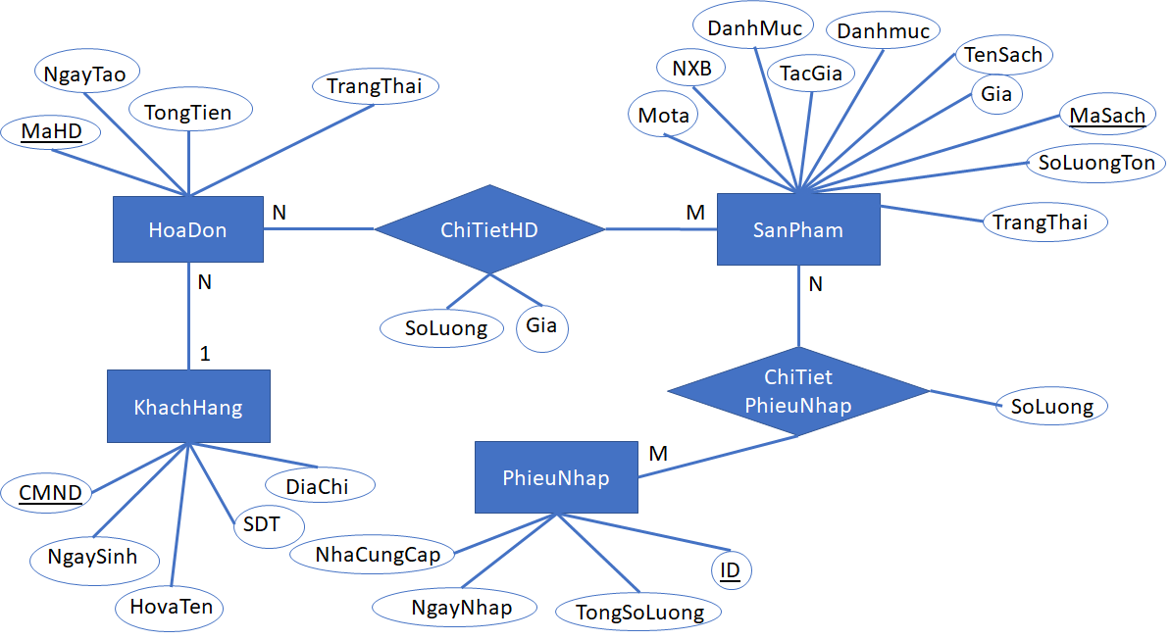
Cơ sở dữ liệu
Mô hình ERD

Slide 8
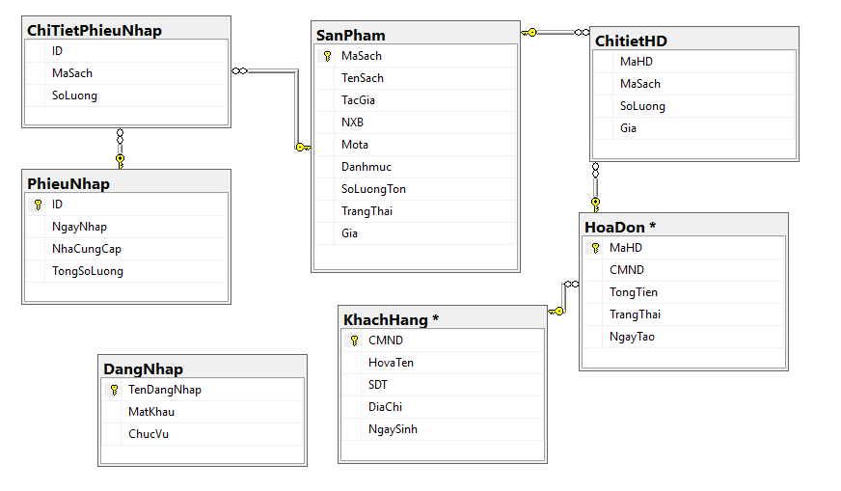
Cơ sở dữ liệu
Database Diagram

Slide 9
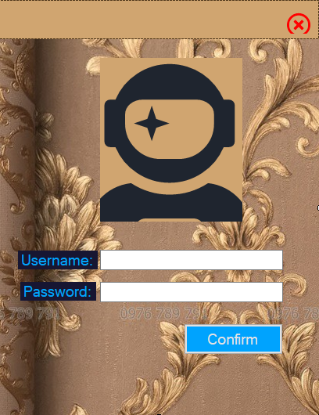
Thiết kế giao diện
Khung login

Slide 10
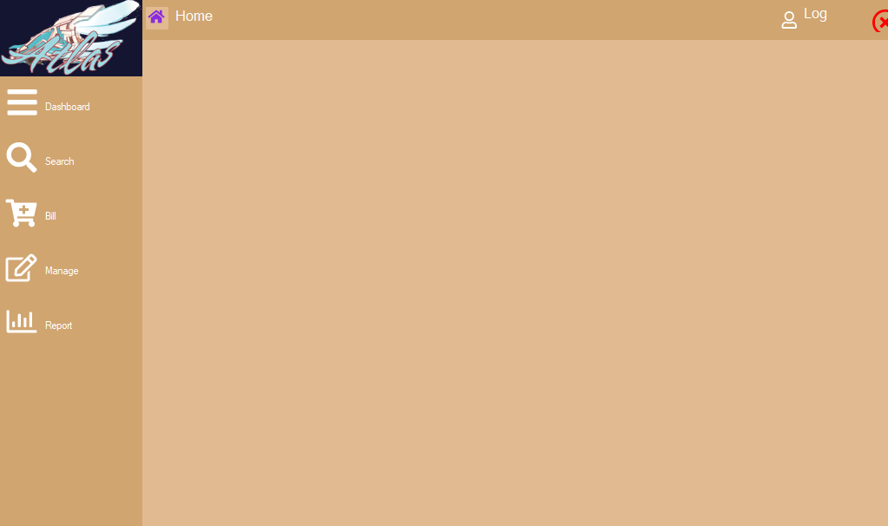
Thiết kế giao diện
Khung Dashboard

Slide 11
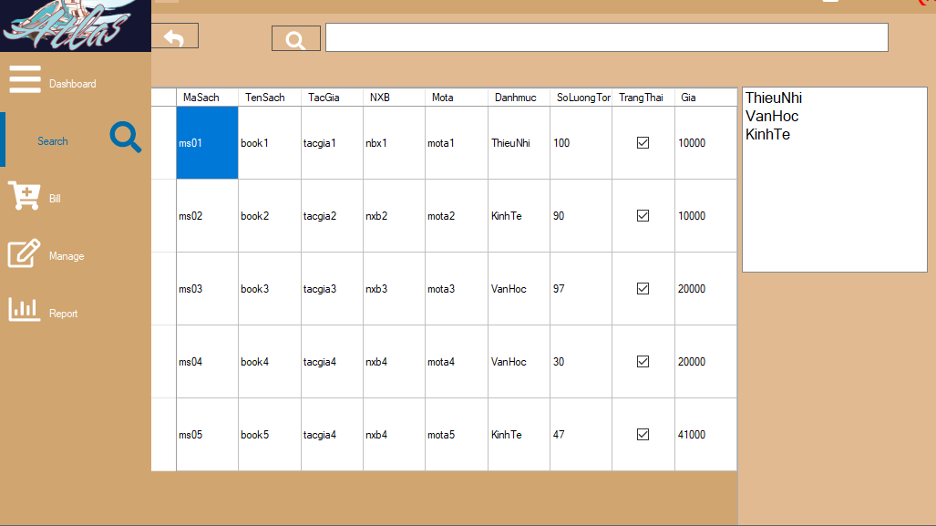
Thiết kế giao diện
Khung Search

Slide 12
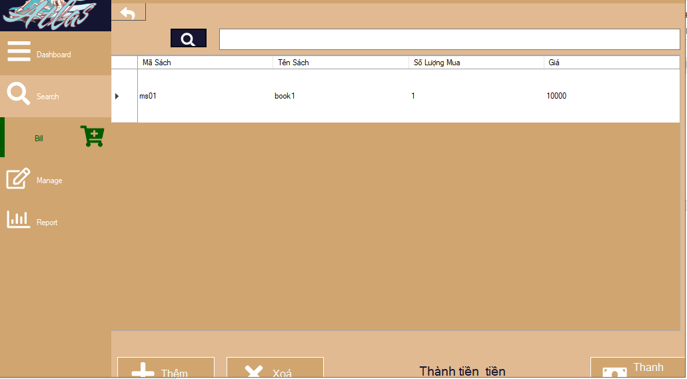
Thiết kế giao diện
Khung Bill

Slide 13
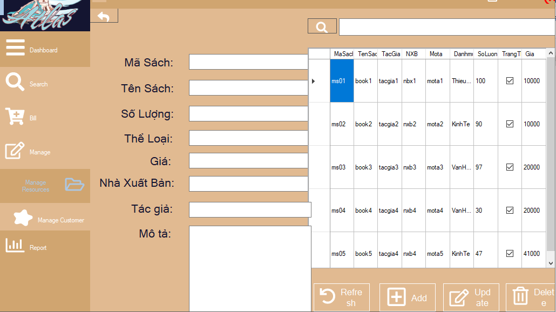
Thiết kế giao diện
Khung ManageResources

Slide 14
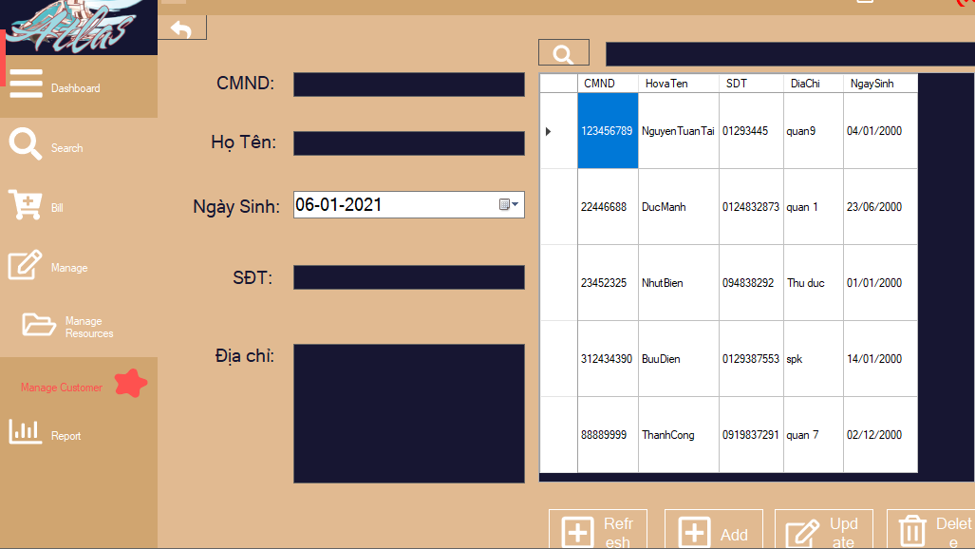
Thiết kế giao diện
Khung ManageCustomer

Slide 15
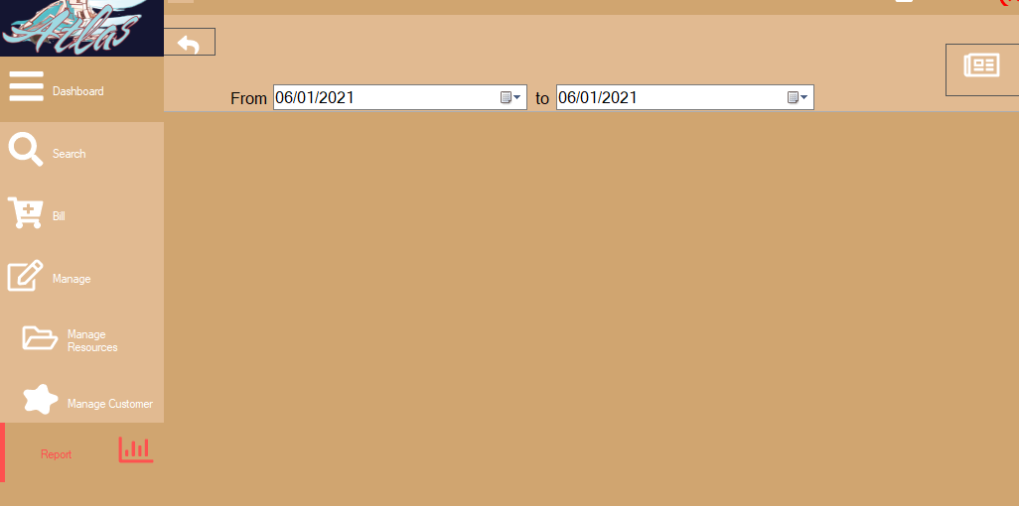
Thiết kế giao diện
Khung ManageResources

Slide 16
ThựC hiện ĐỀ TÀI

Slide 17
Ưu điểm
- Phần mền quản lý sách hoạt động được với một số chức năng cơ bản.
- Giao diện gần gũi, dễ sử dụng.
- Dung lượng khá nhẹ
- Chương trình chạy ổn định, đã kiểm thử và kết quả chính xác, đúng yêu cầu

Slide 18
Hạn chế
- Trong quá trình thực hiện đồ án, do thiếu hiểu biết về ngôn ngữ lập trình và kiến thức về cơ sở dữ liệu, nên gặp nhiều khó khăn và có nhiều sai sót lẫn thiếu sót trong chương trình.
- Giao diện chưa thực sự bắt mắt, thu hút.
- Còn thiếu sót nhiều chức năng.

Slide 19
Hướng phát triển
- Cập nhật thêm cho phần mềm nhiều tính năng khác (xuất excel, vẽ biểu đồ,…)
- Để phù hợp hơn với nhu cầu người dùng, phần mềm cần được tối ưu hóa về nhiều mặt.
- Xây dựng giao diện được bắt mắt hơn
- Phát triển một phần mềm chính thức chạy trên nhiều hệ thống khác nhau.

Slide 20
Cám ơn thầy và các bạn đã lắng nghe !

